Slide 1
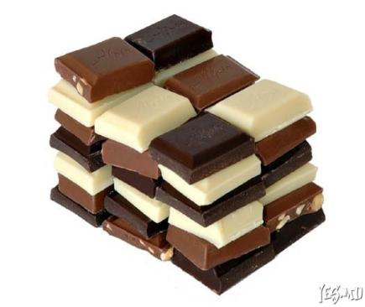
Исследовательская работа ученицы–2 Б класса СЯСЬСТРОЙСКОЙ СОШ №2 Учитель: ДИАСАМИДЗЕ О.П.
Шоколад:
вред
или
польза?

Slide 2
Гипотеза:
шоколад благотворно влияет на здоровье и самочувствие человека, если его употреблять в умеренных количествах.

Slide 3
Цель исследования:
изучить вопрос о положительных и отрицательных воздействиях шоколада на организм человека и на этой основе провести изучение общественного мнения по этой проблеме.

Slide 4
Задачи исследования:
Изучить литературу по избранной теме: ознакомиться с историей возникновения шоколада и изучить его полезные и негативные свойства.
Провести анкетирование учеников начальной школы
Приготовить шоколад в домашних условиях

Slide 5
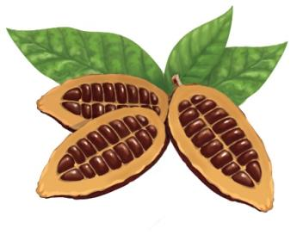
Из истории шоколада
Это плод какао, внутри какао бобы страшно горькие!

Slide 6
Подарок местных жителей
Первым европейцем, открывшим силу какао-бобов, был Христофор Колумб. В 1502 г. он получил их в подарок от местных жителей острова Гуанажа ( в Карибах). С этого момента шоколад начал своё триумфальное шествие по Европе.

Slide 7
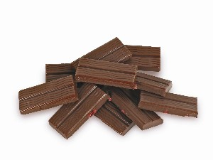
История шоколада

Slide 8
Состав шоколада
Шоколад состоит из какао-массы, сахара, какао-масла и различных добавок.

Slide 9
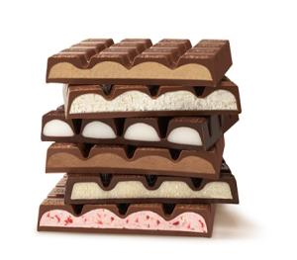
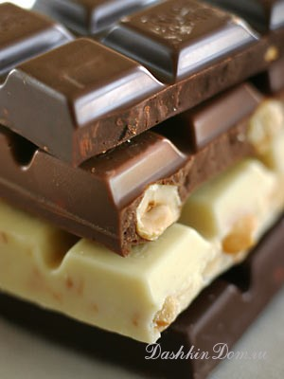
Шоколад с начинкой

Slide 10
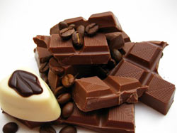
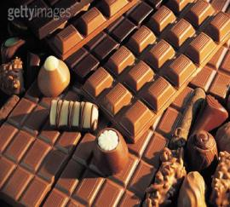
Классификация шоколада
По содержанию какао-порошка шоколад делится на:
горький – более 60%;
полугорький (десертный) – около 50%;
молочный – около 30%.

Slide 11
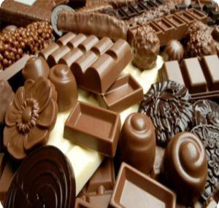
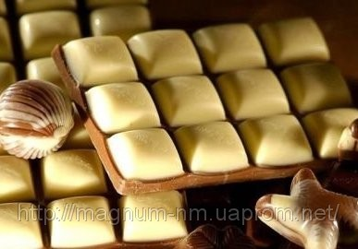
Молочный шоколад
Существует три вида молочного шоколада:
тёмный;
молочный;
белый.

Slide 12
Способ обработки
В зависимости от рецептуры и способа обработки шоколад подразделяется на:
обыкновенный;
десертный;
пористый;
шоколад с начинкой.

Slide 13
Шоколад обыкновенный

Slide 14
Шоколад пористый

Slide 15
Изучение общественного мнения о пользе и вреде шоколада
В опросе приняли участие:
Учащихся
2 класса - 26 человека
3 класса - 25 человек
Всего опрошено - 51 человек.

Slide 16
ФОТОГРАфии АНКЕТИРОВАНИЯ

Slide 17
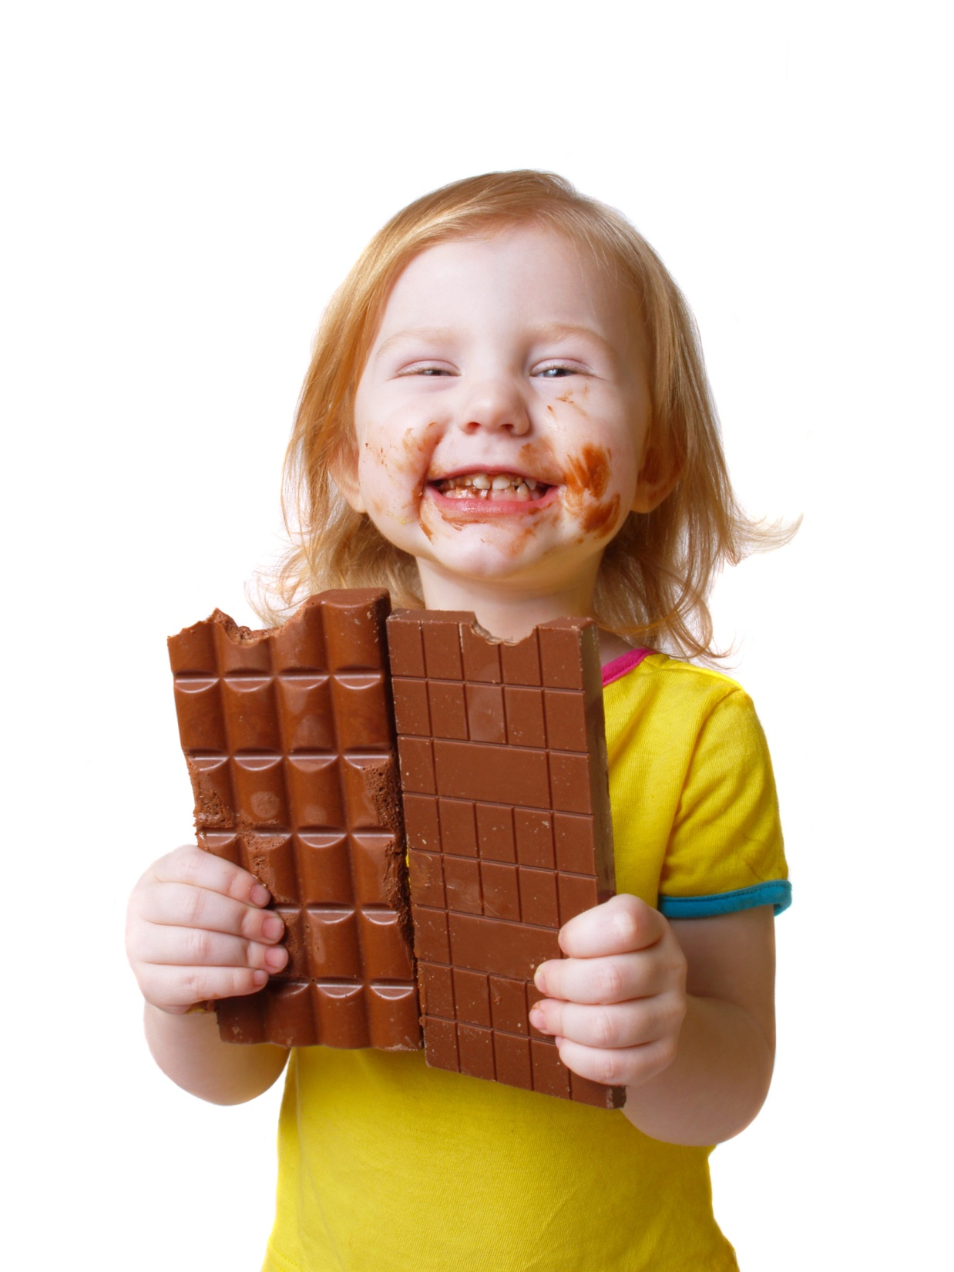
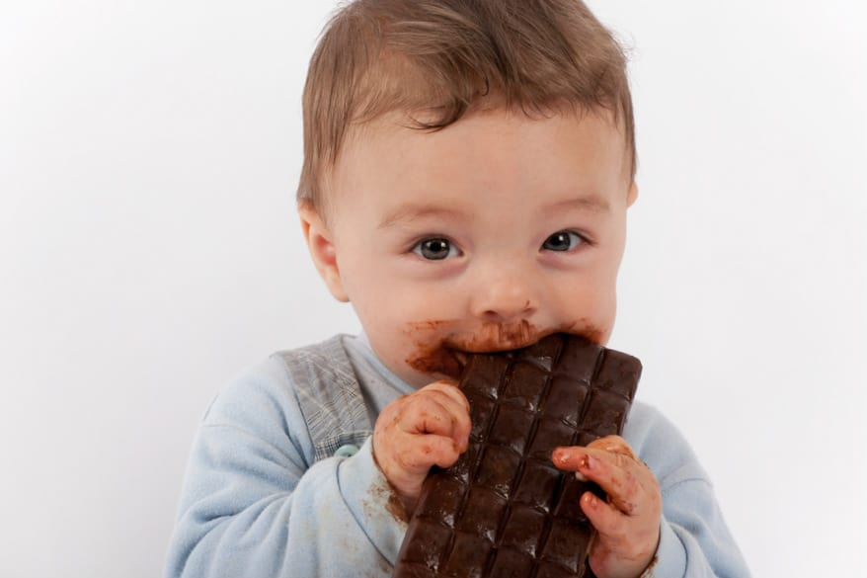
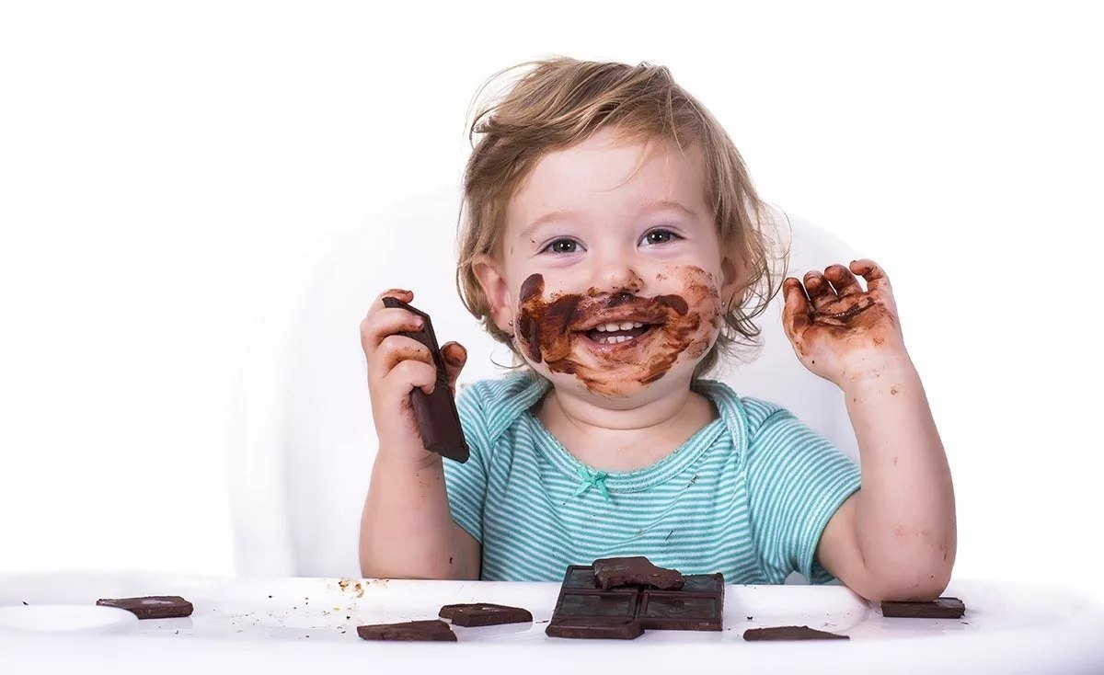

Slide 18
Вывод:

Slide 21
Таким образом, можно сделать вывод, что шоколад - любимое лакомство детей и взрослых, но сведений о нем они знают мало, всем хотелось бы узнать о пользе и вреде шоколада, как выбрать «правильный» шоколад.

Slide 22
Есть или не есть?
Польза
вред
Шоколад улучшает настроение, вызывает прилив сил, заряжает бодростью.
Шоколад, съеденный на ночь, окажет вредное воздействие на организм

Slide 23
Есть или не есть?
ПОЛЬЗА
вред
Шоколад менее опасен для зубов, чем другие сладости, так как какао препятствует разрушению зубной эмали.
Шоколад способствует появлению прыщей.

Slide 24
Как выбрать настоящий шоколад?
На упаковке должен стоять ГОСТ
Ищи 3 обязательных компонента: какао-тёртое, какао-порошок и какао-масло;
Шоколад имеет гладкую блестящую поверхность, на изломе – матовый, ломается с характерным треском;
Шоколад должен таять во рту.

Slide 25
Получение домашнего шоколада.
Работая над этой темой, я решила провести эксперимент: можно ли получить шоколад в домашних условиях. Рецепты его приготовления разнообразны, но я выбрала один:
5ст. ложек молока, 50 гр. сливочного масла, 6-8 ст. ложек сахара, 5 ст. ложек какао, 1ч. ложка муки. Формочки можно использовать силиконовые или форму для льда.

Slide 26
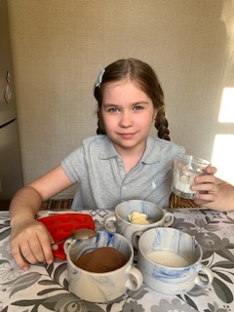
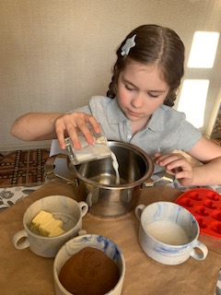
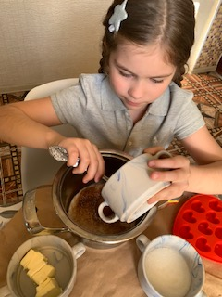
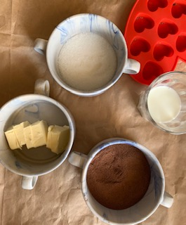
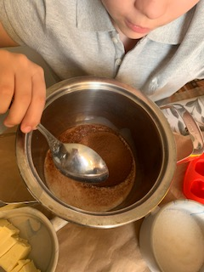
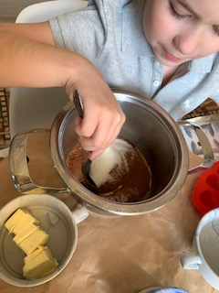
В кастрюлю вливаем молоко, добавляем какао и сахар, тщательно перемешиваем и ставим на огонь.

Slide 27
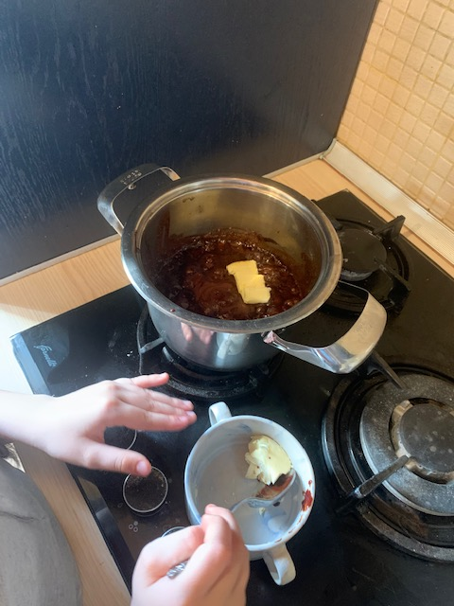
Доводим до кипения и добавляем 50 г. сливочного масла и медленно перемешиваем смесь.

Slide 28
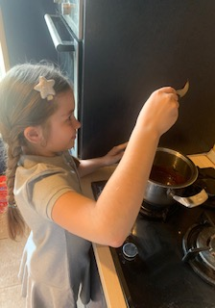
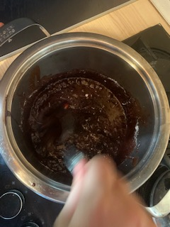
Потом постепенно добавляем муку и доводим до кипения. Как только мука полностью и равномерно размешалась, снять с огня кастрюлю.

Slide 29
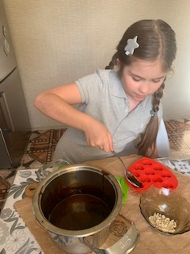
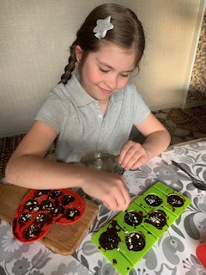
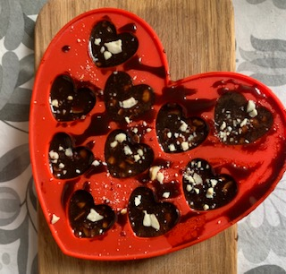
В качестве начинки я положила орехи. Затем смесь вылить в формочки и поставить в морозильную камеру на 3-4 часа.
Шоколад стал твёрдым и очень вкусным.

Slide 30
Вывод:
Моя гипотеза подтвердилась:
в результате сравнения, полезен шоколад или нет, мы пришли к выводу, что отказывать себе в употреблении настоящего шоколада, просто нет.
Только нужно помнить, что
во всём нужна мера.

Slide 31
Спасибо за внимание!

